Slide 1
Úvod do problematiky domácího násilí
FSS, 25. 9. 2024 Mgr. Zuzana Žoudlíková

Slide 2
Co nás čeká?
Semestrální výuka kurzu „Sociální práce s oběťmi domácího násilí“
každou středu od 14:00 do 15:40, U 53
vzdelavani@persefona.cz – kontaktní email
Podmínky ukončení:
účast na přednáškách (maximálně 2 absence)
seminární práce – 5-6 stran vlastního textu na zadané téma
písemný test - předtermín pravděpodobně 18.12.2024

Slide 3
Zadání seminární práce
Zpracování seminární práce k některému z prezentovaných témat:
v rozsahu 5-6 normostran (1 NS = 1800 zn.) vlastního textu:
(tzn. řádkování 1 ½, velikost písma: 12, okr.: 2,5 cm, bez úvodní strany a literatury).
ODEVZDÁNÍ: DO 9.1. 2025 vč.
Možná témata:
kazuistika (popsání reálného případu z vaší praxe – nikoli z osobního života, příp. z jiných informačních zdrojů – se zaměřením na prožívání oběti DN, přístup pracovníka ke klientovi a návrh postupu řešení situace).
domácí násilí v ČR (analýza určitého typu služeb pro oběti DN – př. přístup psychiatrické nemocnice k oběti DN, dále např. analýza kampaně proti DN, dostupných výzkumů aj).
domácí násilí v zahraničí (domácí násilí z pohledu WHO/EU/či některé konkrétní země – např. na téma systém pomoci obětem DN).
jiné zaměření seminární práce (po konzultaci s vyučujícími)

Slide 4
Kdo je Persefona?
Posláním Persefony je zvyšovat porozumění všem aspektům problematiky domácího a sexuálního násilí a hledat optimální způsoby jeho řešení.
NNO - poskytuje základní a odborné sociální poradenství dle zákona č. 108/2006 Sb., o sociálních službách.
Zároveň je registrovaným poskytovatelem pomoci obětem TČ dle zákona č. 45/2013 Sb., o obětech trestných činů.
Sídlo v Brně + kontaktní místa v rámci JMK (Židlochovice, Slavkov, Ivančice)
1999
Ekologicko-právní servis
2002
Liga lidských práv
2007
Persefona, z. s.

Slide 5
Činnost organizace
Odborné sociální, psychologické a právní poradenství:
Oběti domácího násilí
Vzdělávání a informační činnost
Konference, besedy, přednášky, výuka na VŠ
Expertní aktivity a interdisciplinární spolupráce
Připomínkování zákonů
WWW a tiskové materiály
Akreditované kurzy
Spolupráce s jinými organizacemi
Členství ve výborech a organizacích
Působnost JMK
Oběti sexuálního násilí
Osoby blízké obětem
Původci násilí v blízkých vztazích (pouze terapeutické služby)
Působnost celá ČR
Působnost celá ČR
(věk -16+, muži i ženy)

Slide 6
Statistika Persefony 2023
Služby poskytnuty 625 osobám:
328 obětí násilí (z toho 21 mužů; 118 příp. sexuálního násilí)
82 osob blízkých
104 původců násilí (z toho 32 žen a 72 mužů)
81 odborníků
Počet konzultací:
1 519 osobních konzultací
1 285 telefonických
2853 emailových
107 chatových

Slide 7
Principy a formy poskytovaných služeb
Principy poskytovaných sociálních služeb:
anonymita
bezplatnost
bezpečné a důvěrné prostředí (mlčenlivost a její limity)
odbornost a profesionalita
dobrovolnost (motivovanost samotného klienta k využívání služby)
podpora kompetencí k řešení situace vlastními silami
služba je poskytovaná v souladu s etickým kodexem a standardy kvality sociálních služeb
Poradenství je poskytováno ve formě konzultací:
osobních
telefonických
emailových
chatových
→ ve všední dny od 9:00-17:00 hodin (v hlavním sídle na Gorkého 17 v Brně)

Slide 8
Domácí násilí
vzniká ve všech typech rodinných a blízkých vztahů
směřuje nejen k manželům či partnerům, ale i seniorům, dětem, zdravotně handicapovaným aj.
vyskytuje se v rámci celé společnosti
týká se všech bez ohledu na pohlaví, věk, vzdělání, sociální postavení, životní styl, náboženskou orientaci, rasu, kulturu…

Slide 9
Domácí násilí
Násilí je čin namířený proti druhému člověku, který mu má ublížit, způsobit bolest, zastrašit ho nebo ponížit, aby jednal proti své vůli, respektive aby nejednal podle své vůle. (Isdal, 2000)
Domácí násilí jsou veškeré akty fyzického, sexuálního, psychického, ekonomického či dalších forem násilí, k němuž dochází v rodině nebo v domácnosti anebo mezi bývalými či stávajícími manžely, partnery či osobami blízkými, bez ohledu na to, zda násilná osoba sdílí nebo sdílela společnou domácnost s obou ohroženou tímto násilím. (Akční plán prevence domácího a genderově podmíněného násilí)
Anglická literatura: - domácím násilím myšleno obvykle násilí mezi partnery – současnými nebo minulými, v sezdaném či nesezdaném soužití (Voňková, Spoustová, 2008).
Marvánová-Vargová a další zase vnímají domácí násilí jako širší pojem, který je možné rozlišovat na partnerské a mezigenerační násilí. Mezigenerační násilí pak směřuje od rodičů k dětem a naopak, partnerské násilí pak znamená násilné chování v intimních vztazích (Marvánová-Vargová et al., 2008).

Slide 10
Intimní partnerské násilí
„Násilí mezi partnery je též někdy označováno jako intimní násilí (intimate violence) nebo partnerské zneužívání (partner abuse). “ (Voňková, Spoustová, 2008, s. 15) České definice domácího násilí - „fyzické, psychické anebo sexuální týrání mezi blízkými osobami, ke kterému dochází opakovaně v soukromí a tím skrytě mimo kontrolu veřejnosti. “ (Střílková, Fryšták, 2009, s. 9)

Slide 11
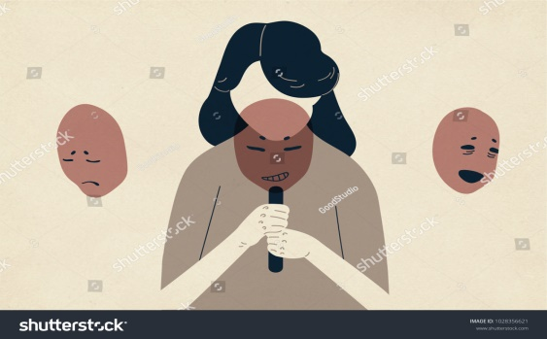
Znaky domácího násilí
blízký vztah pachatele a oběti
odehrává zpravidla v soukromí
(„dvojí tvář“ pachatele)
opakované v podobě cyklu DN
stupňující se intenzita násilí
dlouhodobost
nerovnováha moci a kontroly
role pachatele a oběti se zpravidla nemění

Slide 12
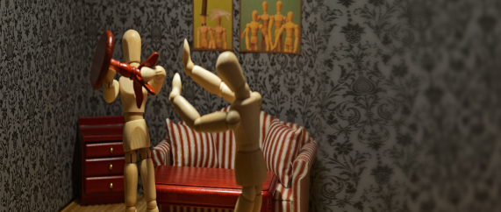
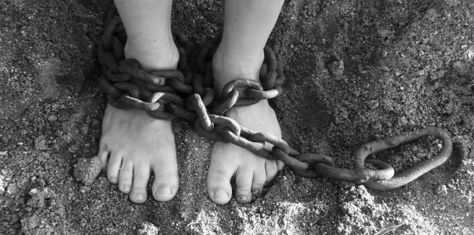
Formy násilí
fyzické………………………………………
psychické …………………………………..
sociální……………………………………...
ekonomické…………………………………
sexuální………………………………...........

Slide 13
Souhlas se šálkem čaje
https://www.youtube.com/watch?v=2Im5KQM_xLM

Slide 14
Spirála domácího násilí
Narůstání tenze
Násilný akt
Období „klidu“
Notes:
https://www.youtube.com/watch?v=dsM0yAj04Bc – Video: „Jeden den oběti domácího násilí“

Slide 15
Spirála domácího násilí
U fenoménu domácího násilí hovoříme také o tzv. spirále domácího násilí. To znamená, že fáze násilí jsou doprovázeny fázemi klidu a usmiřování, s postupným rozvojem agrese se nicméně období klidu zkracují na úkor fází eskalujícího násilí (Střílková, Fryšták, 2009).
Notes:
https://www.youtube.com/watch?v=dsM0yAj04Bc – Video: „Jeden den oběti domácího násilí“

Slide 16
Muži X Ženy
násilí se výrazně častěji dopouštějí muži, a to jak ve sféře soukromé, tak na veřejnosti
nejčastější formou násilí je násilí páchané mužem či muži vůči jinému muži
statisticky původci těžkého fyzického násilí častěji muži než ženy

Slide 17
Muži X Ženy
vliv mužské socializace - často s násilím spojená - ale také kulturní vzorce - násilné jednání mužů za některých okolností spíše vyžadují a schvalují, než potírají
Ženy jsou pak podle statistických údajů i podle zkušeností pomáhajících organizací ve většině oběťmi zejména fyzického a sexuálního násilí ze strany mužů (ČSÚ, 2015). Ženy jsou tak oběťmi spíše ve sféře soukromé. Muži se častěji stávají obětí ve sféře veřejné.

Slide 18
Výzkumy a statistiky
Reprezentativní statistiky dlouhodobě uvádí, že v ČR se více než 16% populace nad 15 let setkalo s nějakou formou domácího násilí.
Pravděpodobnost být napaden/-a, poraněn/-a, usmrcen/-a
v kruhu rodiny je v ČR 3x větší než pravděpodobnost napadení neznámým člověkem.
(Novotný, Zapletal: Kriminologie, Praha, 2001)

Slide 19
Výzkumy a statistiky
Každá třetí žena v ČR se setkala s psychickým nebo sexuálním násilím (1,232 milionu žen) (1,2)
V EU jedna ze tří žen zažila fyzické anebo sexuální násilí nejméně jednou od svých patnácti let, což činí 59,4 mil. obětí (2)
Jedna z pěti žen v EU zažila fyzické anebo sexuální násilí ze strany bývalého nebo současného partnera (2)
Zdroje:
HOKR MIHOLOVÁ, Petra, Jitka ONDRUŠKOVÁ a David DOHNAL. Ekonomické dopady domácího násilí v oblasti zdraví. Praha: proFem, 2016. ISBN 978-80-904564-4-0.
FRA - EUROPEAN UNION AGENCY FOR FUNDAMENTAL RIGHTS. Violence against women an EU-wide survey; results at a glance. Luxemburg: Publ. Off. of the Europ. Union, 2014. ISBN 9789292393793.

Slide 20
Výzkumy a statistiky
Pouze 14 % žen nahlásilo intimní partnerské násilí na policii. (4)
Náklady na ošetření a léčbu obětí DN v ČR v roce 2014 činily přibližně 1,850 miliardy korun (dalších přibližně 215 milionů pak zaplatily samy oběti DN) (1)
U 6 % žen znamenal poslední případ DN pracovní neschopnost. Ve 4 % případů v důsledku posledního napadení dokonce ztratily zaměstnání. (2)
22 % žen, které zažily násilí ze strany partnera a v současné době s ním již nežijí, zažily fyzickou agresi z jeho strany i poté, co se rozešli (3)
Notes:
HOKR MIHOLOVÁ, Petra, Jitka ONDRUŠKOVÁ a David DOHNAL. Ekonomické dopady domácího násilí v oblasti zdraví. Praha: proFem, 2016. ISBN 978-80-904564-4-0.
FRA - EUROPEAN UNION AGENCY FOR FUNDAMENTAL RIGHTS. Violence against women an EU-wide survey; results at a glance. Luxemburg: Publ. Off. of the Europ. Union, 2014. ISBN 9789292393793.
Pikálková, Simona (ed.). 2004. Mezinárodní výzkum násilí na ženách - Česká republika / 2003: příspěvek k sociologickému zkoumání násilí v rodině. Sociologické studie / Sociological Studies 04:02. Praha: Sociologický ústav AV ČR. 152 s. ISBN 80-7330-054-0.
KUNC, Kamil. Ekonomické dopady domácího násilí v ČR. Praha: proFem, c2012. ISBN 978-80-904564-1-9.
VANÍČKOVÁ, Eva. Násilí a zdraví. Konference: Ekonomické dopady domácího násilí ve zdravotnictví, ProFem, 2016. Dostupn z: <http://www.profem.cz/clanek.aspx?a=407>

Slide 21
Výzkumy a statistiky
Podle WHO mohou být zdravotní následky násilí páchaného na ženách akutní, dlouhodobé, chronické a/nebo smrtelné (1).
5 – 7x vyšší riziko suicidálního chování
deprese u 23 % obětí
PTSP u 61% obětí
úzkostné poruchy u 27 % obětí
12 % případů postnatální deprese u obětí DN v těhotenství (5)
Zdroje:
HOKR MIHOLOVÁ, Petra, Jitka ONDRUŠKOVÁ a David DOHNAL. Ekonomické dopady domácího násilí v oblasti zdraví. Praha: proFem, 2016. ISBN 978-80-904564-4-0.
FRA - EUROPEAN UNION AGENCY FOR FUNDAMENTAL RIGHTS. Violence against women an EU-wide survey; results at a glance. Luxemburg: Publ. Off. of the Europ. Union, 2014. ISBN 9789292393793.
Pikálková, Simona (ed.). 2004. Mezinárodní výzkum násilí na ženách - Česká republika / 2003: příspěvek k sociologickému zkoumání násilí v rodině. Sociologické studie / Sociological Studies 04:02. Praha: Sociologický ústav AV ČR. 152 s. ISBN 80-7330-054-0.
KUNC, Kamil. Ekonomické dopady domácího násilí v ČR. Praha: proFem, c2012. ISBN 978-80-904564-1-9.
VANÍČKOVÁ, Eva. Násilí a zdraví. Konference: Ekonomické dopady domácího násilí ve zdravotnictví, ProFem, 2016. Dostupn z: <http://www.profem.cz/clanek.aspx?a=407>

Slide 22
Tvrzení o domácím násilí
Domácí násilí je částečně i chyba oběti, vinu nelze svalovat pouze
na stranu agresora
DN je kriminální, nikoli privátní záležitost, a proto by mělo být posuzováno a
stíháno stejným způsobem jako násilí vůči cizím osobám
DN je okrajová záležitost, která se v naší společnosti vyskytuje jen zřídka
DN jsou spíše hádky, tzv. „ITALSKÉ MANŽELSTVÍ“
Nikdy to nemůže být vážné, pokud s násilnou osobou oběť zůstává

Slide 23
Tvrzení o domácím násilí
Domácí násilí se vyskytuje pouze v určitých sociálních vrstvách
Oběť i původce násilí lze na první pohled rozeznat
Alkohol a drogy nepředstavují příčinu, ale ani omluvu domácího násilí - alkohol může být pouze katalyzátorem násilí
Násilí je velmi dobře ukryto za zdmi domovů. Násilník se jeví svému okolí většinou jako sympatická osoba.
Rodinná terapie může problémy vyřešit
Agresoři uvádějí často jako důvod pro své ataky, že byli partnerkou/partnerem k tomuto jednání vyprovokováni.
Některé oběti mají násilí ve vztahu rády

Slide 24
Vaše postřehy a pocity z videí – debata
Každý domov by měl být bezpečným místem
https://www.youtube.com/watch?v=WPoouzZM1DI
Společně za bezpečný domov
https://www.youtube.com/watch?v=yIAzpmCp9QM
Děti se učí od nás
https://www.youtube.com/watch?v=V_-hNzo1100
Je tohle láska?
https://www.youtube.com/watch?v=AnauNQNE0-g

Slide 25
Kontakty na Persefonu
Persefona, z. s.
Gorkého 17, Brno
Tel.: 737 834 345 (pro oběti a osoby blízké)
731 442 731 (pro původce násilí v blízkých vztazích)
Email: poradna@persefona.cz (oběti, osoby blízké)
bezpecnesouziti@persefona.cz (program zvládání agrese)
WEB: www.persefona.cz
FB: Persefona, z. s.

